Slide 1
Vad finns det i glaset?
25.2.2022
trolle lindgren

Slide 2
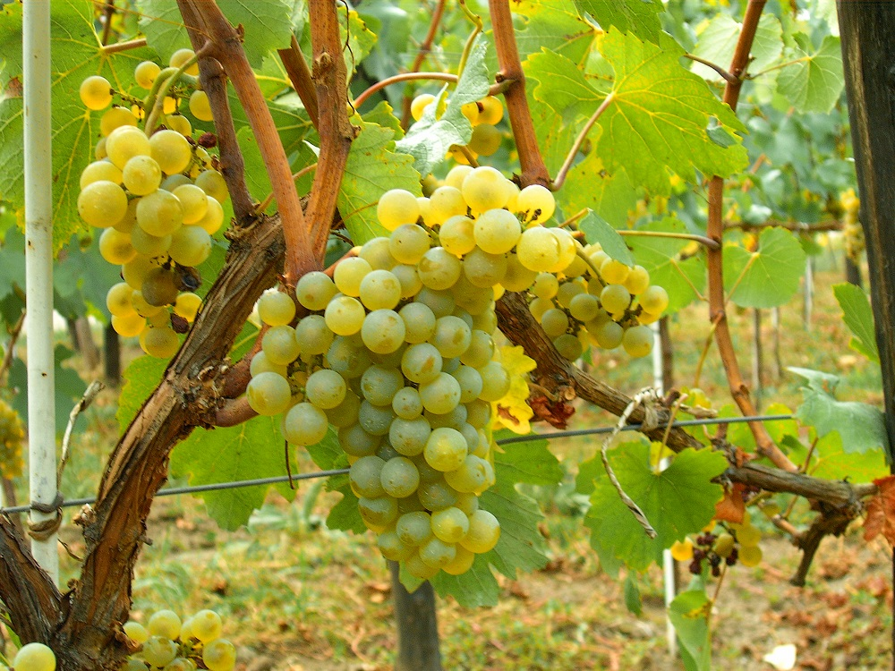
CHARDONNAY
Färg: Ljusgul/gul Syra: Låg/medel/hög
Bred oftast neutral doft utan tydliga aromer, ofta eklagrad, smörig fet karaktär, kola (malolaktisk jäsning), fyllig t.o.m. oljig, medelstark syra, stor kropp, syran varierar med mognaden. Tidigt skördade från svala lägen har hög syra.
I Chablis lätta, eleganta med äpple, apelsinblom och flintig mineral.
I Cote d´Or tyngre med fatkaraktär smör, hasselnötter och melon.
I Australien och Napa Valley ananas.
Många viner från Australien och Kalifornien är överdrivet ekade. Förekommer i hela världen

Slide 3
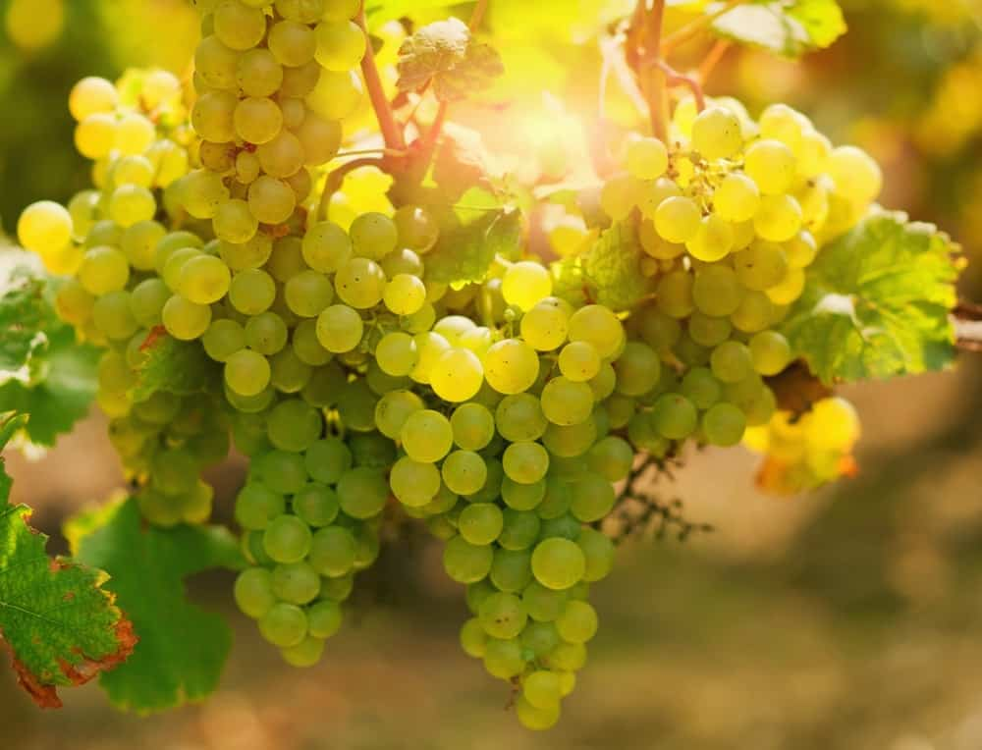
rIESLING
Färg: Gröngul/gul
Syra: Hög
Elegant, mångfacetterad rentonig doft. Antydan av blommor, frukt (citrus, äpplen, aprikoser, passionsfrukt), honung, mineral. Lång rik aromatisk smak.
Mogna som vuxit på skiffer kan få nyanser av petroleum och diesel.
Förekommer i hela världen. Svalklimatdruva

Slide 4
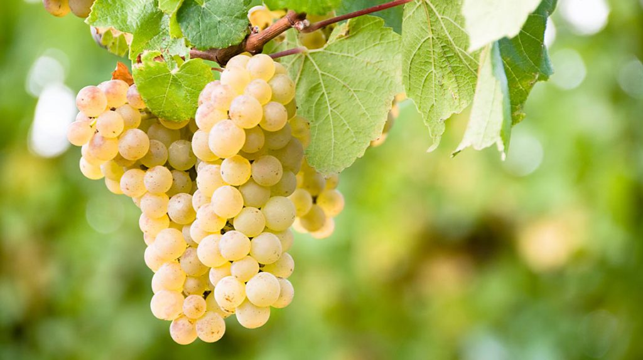
SAUVIGNON BLANC
Färg: Nästan färglös
Syra: Hög
Aromatisk, omogen frukt, gräs, nässlor, fläder, krusbär, sparris, kattkiss.
Från Loire persika, melon. Frisk, kraftig, örtig smak.
I Nya Zealand kraftig aromatisk ”påträngande” smak.
Normalt inte på ek, men i Kalifornien (Fume Blanc) och Bordeaux kan även lagras på ek.
Förekommer i hela världen. Svalklimatdruva

Slide 5
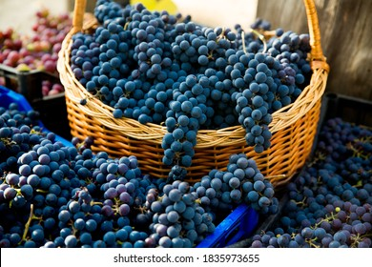
Pinot noir
Färg: Ljusröd (i Nya världen mörkare)
Syra: Hög
Tunnskalig druva. Antydan till sötma, smultron, hallon, körsbär, ruttna grönsaker.
Förekommer i hela världen. Svalklimatdruva
Medelfyllig, elegant, medeltanniner.

Slide 6
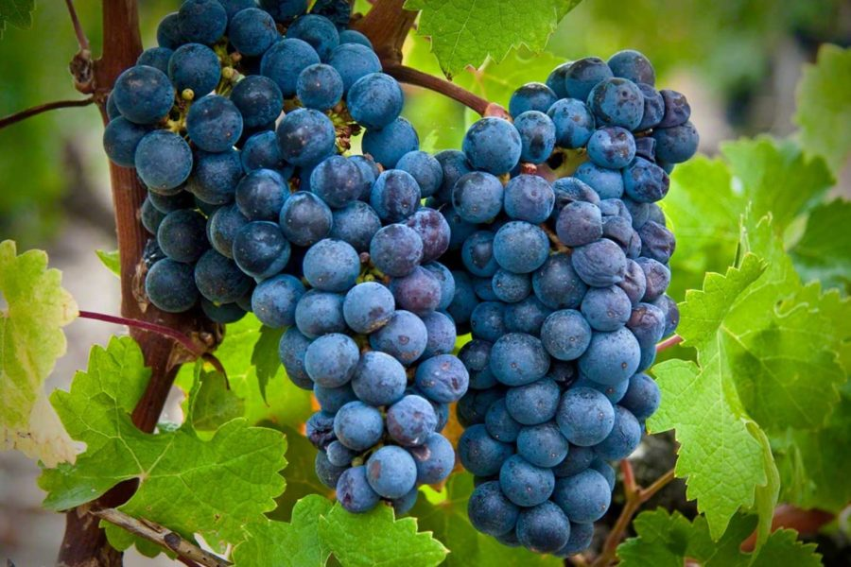
Cabernet sauvignon
Färg: Mörkröd
Syra: Medel/hög
Liten tjockskalig lättodlad druva. Svarta vinbär, cederträ,
blyerts, stall, i svalt klimat grön paprika.
I billiga Bordeauxviner en tanninbomb.
I Australien och Kalifornien mint och eukalyptus.
Ofta eklagrad.
Förekommer i hela världen. Fruktigare och syltigare i nya världen.
Fyllig, kraftiga tanniner

Slide 7
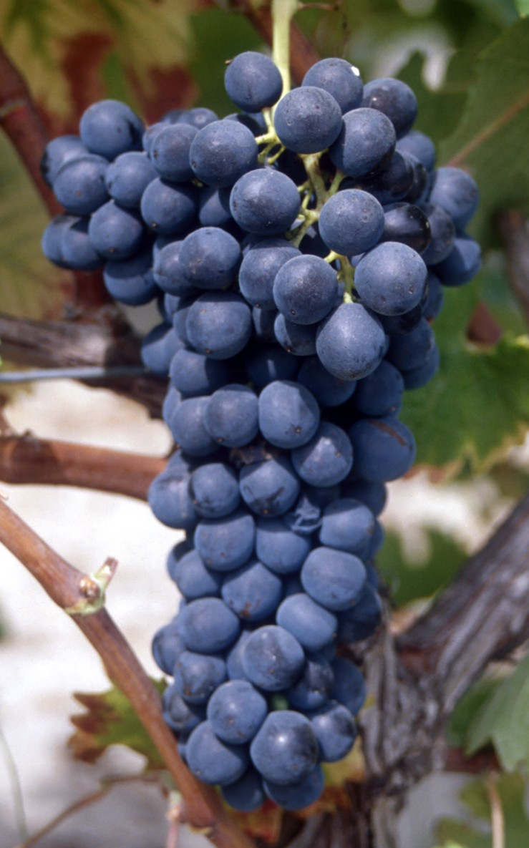
Syrah/shiraz
Färg: Mörkröd
Syra: hög/medel
Torr, mörk, tät, garvsyrerik, svarta vinbär, hallon viol rök, tjära, peppar.
I Rhonedalen tanninrika och peppriga.
I nya världen ofta syltig, glöggkryddor, eucalyptus (Australien).
Förekommer i hela världen. Varmklimatdruva.
Fyllig, kraftiga tanniner.

Slide 8
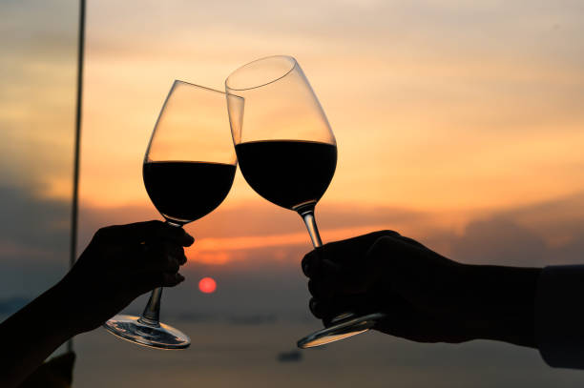
Dags för avsmakning
TACK!

Slide 9
Craggy Range Te Muna Road Winery Sauvignon Blanc 2020
Grundades år 1993 av familjen Peabody.
Ikonisk vingård i Hawkws Bay med ca. 100 ha odlingar.
Valdes 2014 (Wine Enthusiast) till årets vingård i Nya världen.
Var 2021 nr11 på listan över topp hundra vingårdar i världen (Wine Advocate).
12% fermenteras på ek .
Intensivt fruktiga viner med komplexitet och elegans.
Alkohol 13,5% , socker 2 g/l, syra 5,6 g/l.

Slide 10
Joseph Drouhin Rully 2018 Chardonnay
Vinet kommer från Mercurey-distriktet söder om Beaune.
Drouhin är en av Bourgognes mest kända producenter med ca 80 ha vinodlingar.
Vinet är ekologiskt odlat och är lagrat 6-8 månader på ek (20% ny ek).
Släkten har producerat vin sedan1880.
Alkohol 13%, socker1 g/l, syra 5,6 g/l.

Slide 11
Fernand Engel Riesling Grand Cru Praelatenberg 2019
Aktad producent från Rohrswihr i mellersta Alsace.
Har 41 ha odlingar.
Deras Riesling Grand Cru är känd för sin kvalitet.
Familjen har odlat vin sedan 1949.
Övergick 2001 till ekologisk odling.
Alkohol 14,5 %, socker 4 g/l, syra 6,5 g/l.

Slide 12
Hahn Pinot Noir 2020
Vingården, som grundades 1980 av schweiziska emigranter, omfattar 250 ha.
Odlingarna är ekologiska.
Vinet har fått mogna 9 mån. på franska ekfat (35 % nya)
Deras PN är ovanligt fyllig och mörk till färgen.
Alkohol 14,5 %, socker 4 g/l, syra 4,6 g/l

Slide 13
Torres Cordillera Cabernet Sauvignon 2019
Torres dotterföretag i Chile startade 1979.
Vingården (6 ha) där deras Cabernet Sauvignon odlas finns i Maipodalen på 780 m höjd över havet.
Vinet har mognat 12 mån på fransk ek (30 % nya fat).
Vinet har fått många utmärkelser.
Alkoholhalt 14,5 %, syra 5,4 g/l .

Slide 14
Jim Barry the Lodge Hill Shiraz 2017
Vingården grundades på 1970-talet i Clare Valley i Australien.
Jim Barry är den mest kända producenten där med över 320 ha vinodlingar.
Regionen är känd för sin Riesling.
Lodge Hill vingården (480 m ö h) är även känd för sin shiraz.
Alkohol 14 %, syra 5,9 g/l

